Slide 1
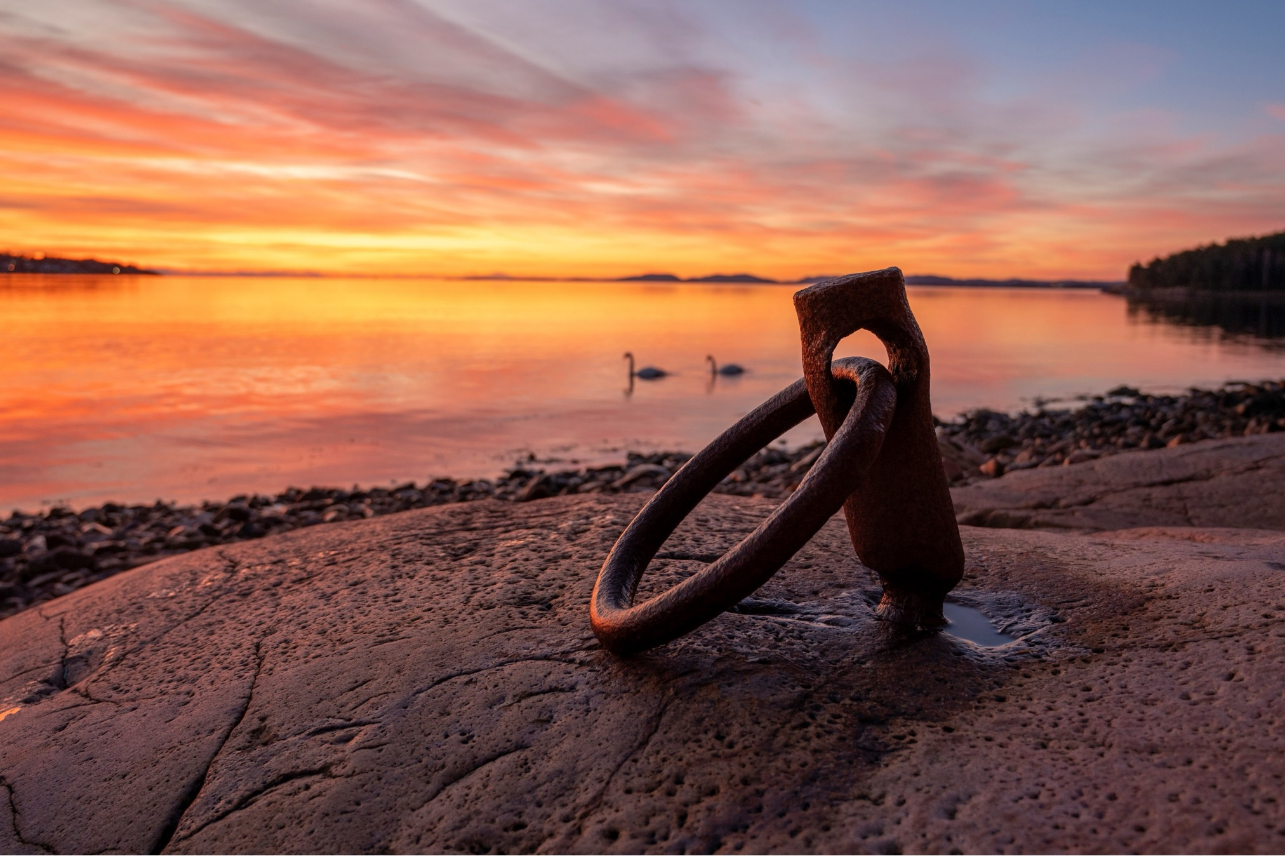

Prosjekt Redd Oslofjorden

Slide 2
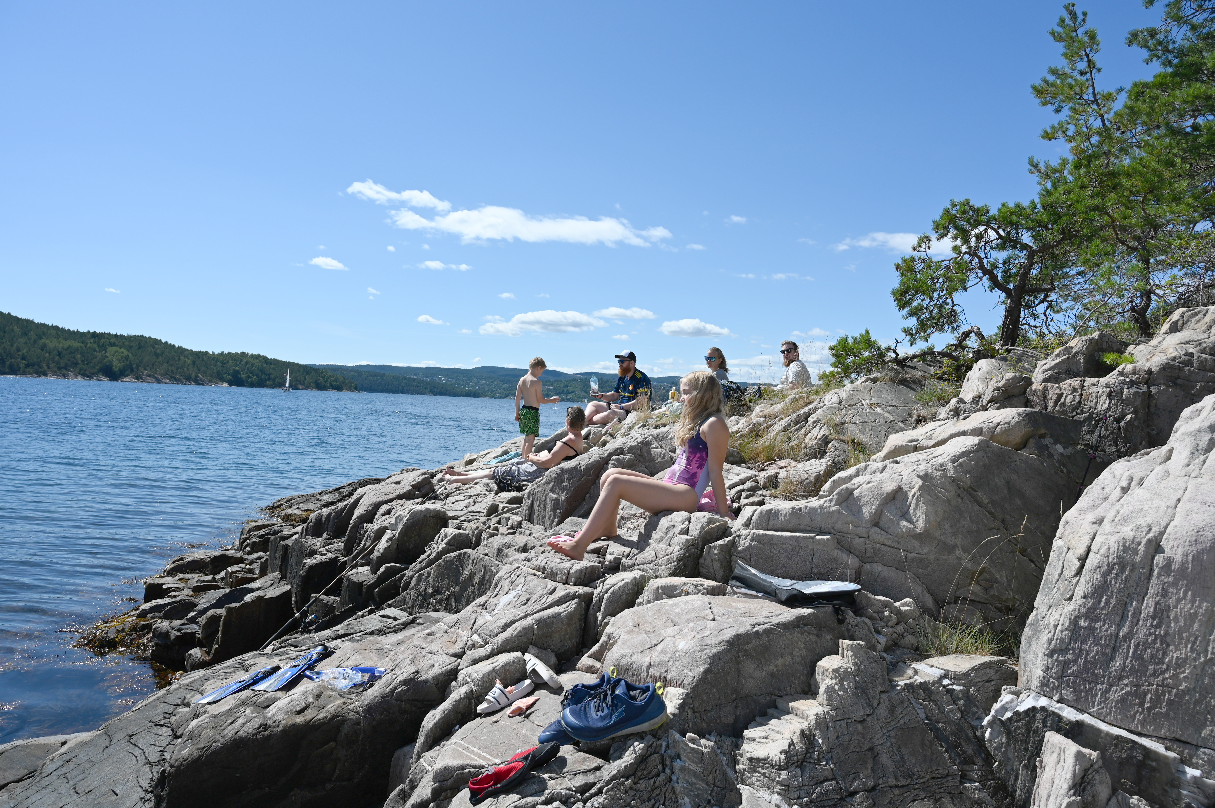

Folk om Oslofjorden
undersøkelse februar 2025
Oslofjorden viktig for hele landet
Folk fra hele landet har brukt Oslofjorden til friluftsliv i 2024
Mange har opplevd dårlig vannkvalitet
Stort tiltro til forskerne
Liten tiltro til politikere
Stort flertall for å innføre strenge reguleringer av fiske

Slide 3
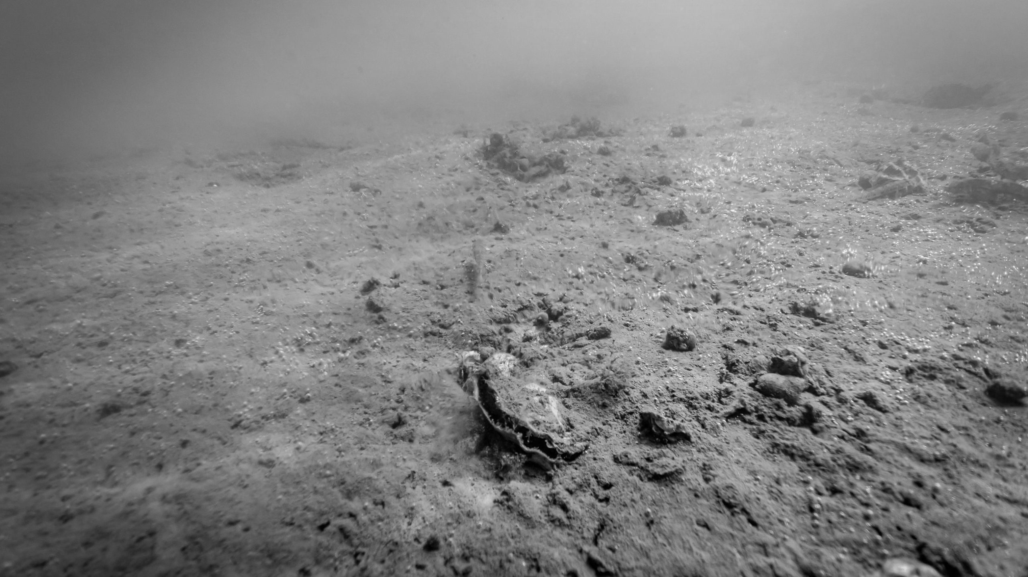


KRISE I FJORDEN
En undersøkelse om holdninger til og kunnskap om Oslofjorden i et miljø-perspektiv
Opinion, mars 2025
Foto: Oslo kommune

Slide 4







Prosjektbeskrivelse
OPPDRAGSGIVER
METODE
Trigger
Kvantitativ metode, online selvutfylling.
v/ Marianne Brenk Knutsen
FORMÅL
MÅLGRUPPE
Å etablere mål på kunnskap om og holdning til tilstanden i Oslofjorden, betydning som rekreasjonsområde og som (turist-)attraksjon, m.m.
Befolkningen 16-75 år i hele landet. Det er i analysen hensyntatt bosted, hhv utenfor nedbørsfeltet og innlandskommuner og kystkommuner i nedbørsfeltet.
GJENNOMFØRING
UTVALG
Alle data er samlet inn i siste del februar 2025.
Befolkningsutvalget er trukket tilfeldig (representativt), og det er gjennomført i alt 1005 intervjuer.

Slide 5


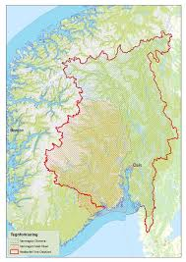
Utvalgets sammensetning - befolkningen n=1005
Alder
51/49
Befolkningsandel innenfor/utenfor nedbørsfeltet
32 %
har barn

Slide 6
Partipreferanse i utvalget
En del småpartier med antatt sammenfallende miljøsyn (Rødt, SV, Venstre, MDG) er slått sammen for å etablere en større blokk og dermed oppnå en mer solid base for beregninger.
Krf og Sp er beholdt som separate enheter til tross for lave basetall for disse to kommunene.
Dersom det var stortingsvalg i morgen, hvilket parti ville du da stemme på?
1005

Slide 7



Oslofjorden har en sentral plass i bevisstheten til hele befolkningen
Kommunetype Andel ‘helt enig’
Kyst | Innland | Resten
75 % | 70 % | 52 %
48 % | 37 % | 20 %
44 % | 31 % | 16 %
Diagrammet viser andelen i befolkningen som er enige eller uenige i hver av påstandene
9 av 10 i hele landet mener at en ren Oslofjord er viktig for Norge
Ikke uventet er oppslutningen større i kystkommunene og deretter gradvis fallende jo lenger unna Oslofjorden man bor
Menn og kvinner har sammenfallende syn, men det er lavere grad av enighet blant de yngste og størst enighet blant de eldste
Hvor enig eller uenig er du i følgende påstander?
1005

Slide 8
Fjorden svært viktig for befolkningen i kystkommunene – en tredel av landets befolkning
Blant befolkningen i kystkommunene svarer 80 prosent at fjorden er viktig for rekreasjon
I de øvrige kommunene er andelen 50 prosent
Det er ingen forskjell på familier med og uten barn, men gruppen 60+ svarer svært viktig i større grad enn de som er under 60 år
Hvor viktig vil du si at Oslofjorden er for deg som rekreasjonsområde?
1005

Slide 9
Fire av ti i hele landet har benyttet Oslofjorden i løpet av 2024
43 prosent av innbyggerne i hele landet har benyttet Oslofjorden til rekreasjon i 2024
For kommunene langs fjorden er tallet 73 prosent
Blant åpne svar finner vi kajakkpadling, badstue, sykkelturer og noe fiske
Hvilke av følgende aktiviteter gjorde du minst én gang i løpet av 2024?
1005

Slide 10
Moderat kjennskap til miljøtilstanden
Bare en av fem sier de har godt kjennskap til miljøtilstanden i Oslofjorden
Menn svarer i noe større grad enn kvinner at det har kunnskap, og gruppen 60+ noe mer enn de under 60, men det er små variasjoner
Personer som sympatiserer mot Venstre, MDG, Rødt og SV svarer i større grad enn andre velgere at de har kunnskap om situasjonen
Hvor godt kjent er du med miljøtilstanden i Oslofjorden?
1005

Slide 11
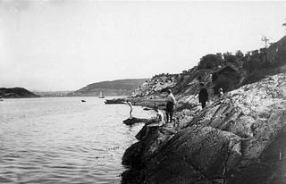
Dårlig vannkvalitet har hindret fire av ti i å bade
De yngre rammes oftere enn eldre
Blant innbyggerne i kystkommunene har 62 prosent opplevd dårlig vannkvalitet
Har du selv opplevd at vannet i Oslofjorden ser udelikat ut, eller at du har blitt advart mot kvaliteten på vannet slik at du har droppet å bade?
1005

Slide 12
Flertallet kjenner til foreslåtte tiltak for å redde fjorden
I hele området er det seks av ti som kjenner til foreslåtte tiltak for å redde fjorden
Stor forskjell mellom befolkningen i kystkommunene sammenlignet med innlandskommunene
Regulering av fiske er mest kjent – dyrking av skjell og tunikater minst kjent
Kjennskap øker markant med alder – i gruppen under 30 år svarer 52 prosent at de ikke kjenner til noen tiltak
Stor forskjell mellom menn og kvinner – 51 prosent av kvinnene kjenner ikke noen tiltak mot 35 prosent blant menn
Filter: Bosatt i nedbørsfeltet
Det er utarbeidet en egen tiltaksplan for Oslofjorden. Hvilke av disse tiltakene har du hørt om eller kjenner til?
516

Slide 13
Tre av fire er for et forbud om fiske
Et overveldende flertall i befolkningen, 77 prosent, støtter forslaget om et forbud mot fiske i Oslofjorden
Andelen er massiv på tvers av alle variabler vi har kontrollert for og selv om andelen i innlands-kommuner som støtter et forbud er noe lavere (69 prosent), så er det fortsatt bare 5 prosent som er imot
Også blant Frp-velgere er det 72 prosent for er for et forbud
KJØNN
ALDER
GEO
POLITISK PREF
Det er lagt frem et forslag om å innføre et forbud mot å fiske i store deler av Oslofjorden de neste 10 årene. Hensikten er å gjenopprette det ødelagte økosystemet for å redde arter som torsk, blåskjell, tang og ålegress. Hva mener du om et slikt forbud?
1005

Slide 14
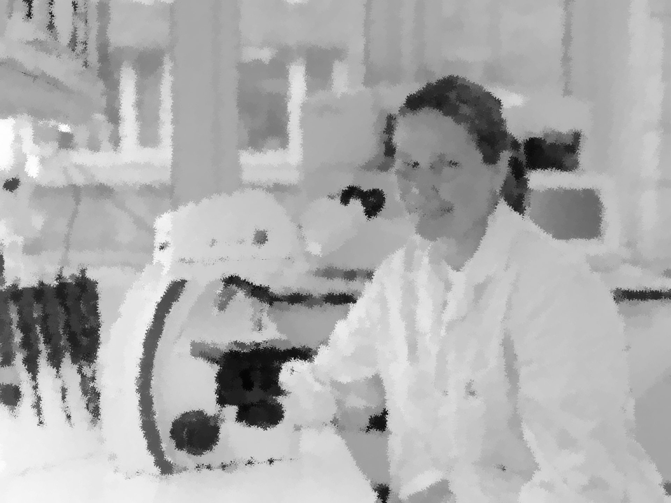
Skyhøy tillit til forskere
Nær 80 prosent har tillit til forskningsresultater og forskernes konklusjoner
Tilliten er relativt jevnt fordelt i befolkningen etter kjønn og alder
Befolkningen i kystkommunene har noe høyere tillit enn de øvrige
Bare 66 prosent av velgerne til Frp stoler på forskning, mens det blant Ap og Høyre sine velgere er rundt 90 prosent
Mange forskere hevder at økosystemet i Oslofjorden står i fare for å kollapse på grunn av overfiske og utslipp av nitrogen og annen forurensing. I hvor stor eller liten grad stoler du på forskernes konklusjoner?
1005

Slide 15
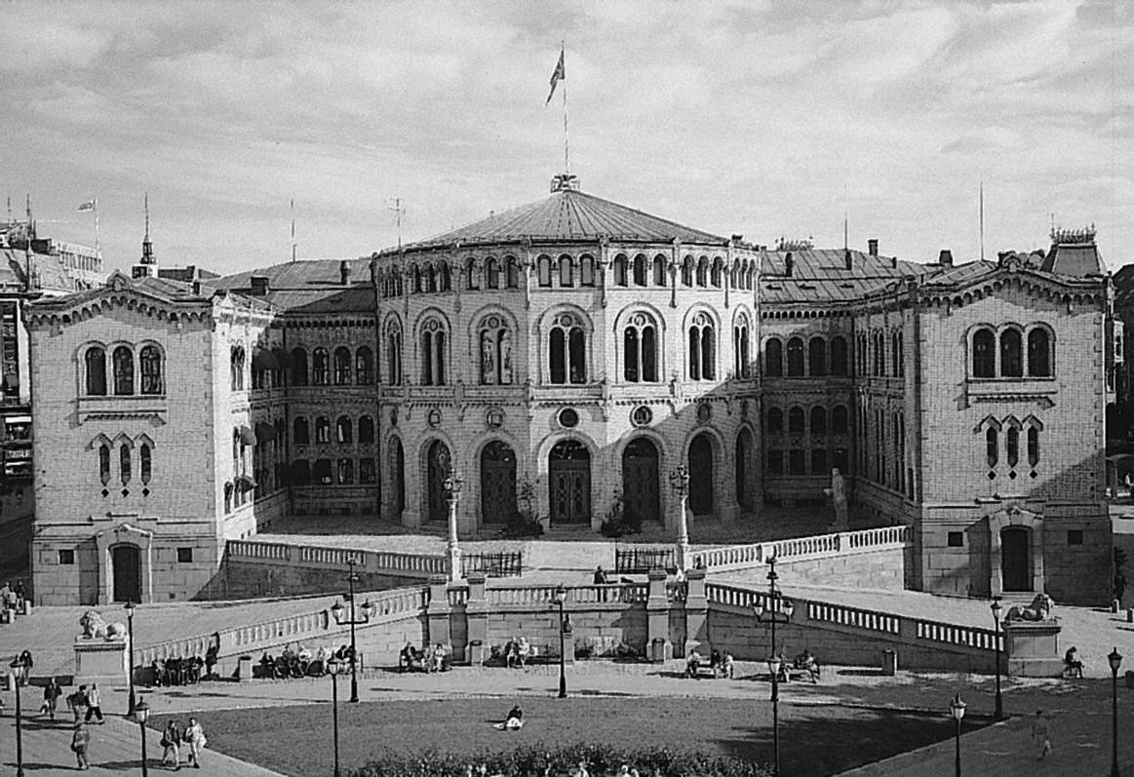
Svært tynnslitt tillit til politikere
Nesten halvparten av de spurte (45 prosent) har liten tillit til politikerne, bare tre prosent svarer at de har svært høy tillit
Andelen som har tillit fordeler seg litt ujevnt:
    Menn noe høyere tillit enn kvinner
    16-29 år lavere tillit
    Frp-velgere og ‘grønn/rød blokk’ lavere tillit
Filter: Bosatt i nedbørsfeltet
Hvor stor eller liten tillit har du til at myndighetene gjennomfører de tiltakene som skal til for å gjenopprette den økologiske balansen og livet i Oslofjorden?
516

Slide 16
To av tre har ikke registrert særskilt politikerengasjement for miljøet
Ingen forskjell mellom kommunene ved kysten og innlandet når det gjelder generelt miljøengasjement – stor variasjon når det gjelder engasjement for Oslofjorden
Flere i innlandskommuner har ikke merket et generelt engasjement
Menn har lagt merke til fjord-engasjement i større grad enn kvinner
Gruppen 60 år+ har lagt merke til engasjement i større grad enn de som er yngre
Filter: Bosatt i nedbørsfeltet
Opplever du eller har du registrert et engasjement blant politikere i kommunen der du bor for å beskytte og verne natur generelt og / eller Oslofjorden spesielt?
516

Slide 17


En av fire velgere på ‘miljøvippen’
En av fire velgere vil la miljøspørsmål avgjøre hvilket parti de vil stemme på
Villighet til å la miljø avgjøre partivalg er høyest i følgende grupper:
  bosatt i kystkommune: 30 prosent (vs 18 prosent i innlandskommuner)
  personer 45 år+ (ca. 30 prosent)
  velgere som sokner til Ap (34 prosent) eller ‘rød/grønn blokk’ (40 prosent)
På motsatt side som IKKE lar seg påvirke finner vi
  de under 30 år (39 prosent)
  personer som sokner til Frp (48 prosent) eller Høyre (44 prosent)
34 %
25 %
Filter: Bosatt i nedbørsfeltet
Til høsten er det igjen Stortingsvalg. Hvor sannsynlig eller usannsynlig er det at du vil stemme på et parti som går inn for tung satsing og bruk av penger for å gjenopprette den økologiske balansen og livet i Oslofjorden, selv om du er uenig med dette partiet?
516

Slide 18
To av tre kan tenke seg å bidra – nesten åtte av ti i kystkommunene
Klart høyere vilje til å bidra personlig i kystkommunene enn i innlandskommunene
Passiv støtte ved å stille seg bak et fiskeforbud får ikke uventet høyest tilslutning, men en av tre i kystkommunene vil delta på ryddedugnad i strandsonen
Lavest vilje til å bidra blant Frp-velgere (44 prosent) – høyest blant ‘rød/grønn blokk’ der 79 prosent vil bidra
Jevn fordeling etter alder og kjønn
Filter: Bosatt i nedbørsfeltet
Hvilke av følgende tiltak kan du selv tenke deg å bidra med for å bedre situasjonen i Oslofjorden?
516

Slide 19
Klar oppfordring til mediene: Skriv mer om tilstanden i Oslofjorden!
Seks av ti mener at medieomtale er viktig for å gjøre publikum oppmerksom på problemene i fjorden
Seks av ti mener også at forskere må slippe til med sin kunnskap
Politikersnakk og nettsted oppfattes som mindre viktig
Filter: Bosatt i nedbørsfeltet
Hvilke av følgende tiltak mener du er viktigst, nest viktigst, osv. for å gjøre publikum oppmerksomme på tilstanden i Oslofjorden?
516

Slide 20
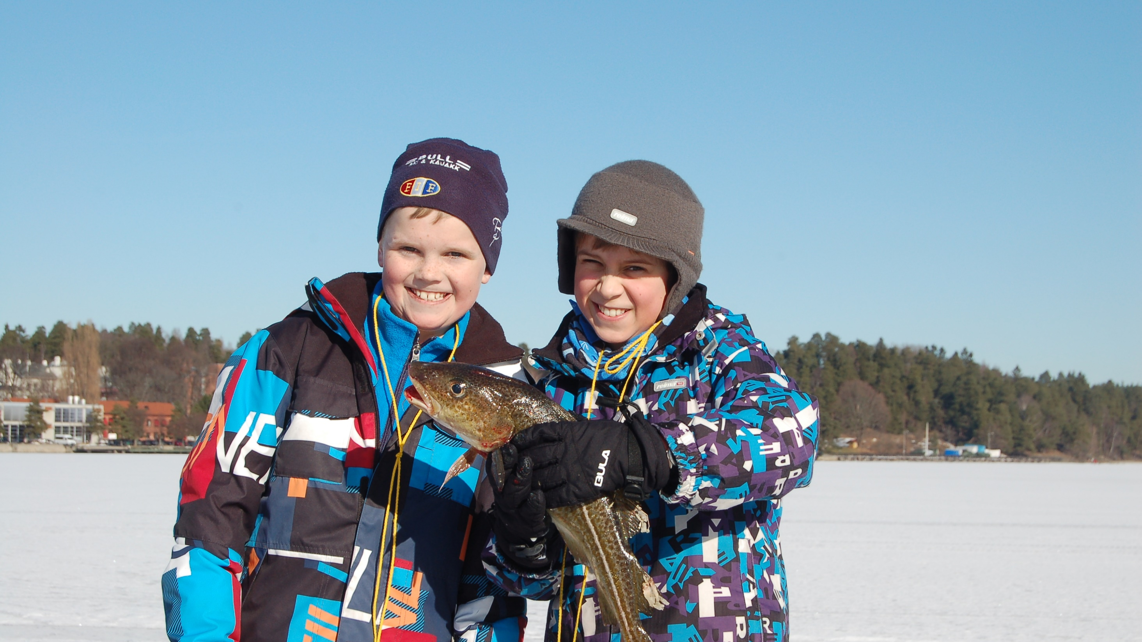




Redd Oslofjorden - en miljøkamp vi kan vinne!

